Slide 1

PHÒNG GIÁO DỤC VÀ ĐẠO TẠO THỊ XÃ ĐÔNG TRIỀU
TRƯỜNG MẦM NON BÌNH DƯƠNG A
LĨNH VỰC KHÁM PHÁ XÃ HỘI
Trò chuyện nghề truyền thống gốm xứ Thành Đồng
Lớp: MG 3-4 TUỔI C1
Giáo viên: Mạc Thị Kim Thoa

Slide 2

1. ỔN ĐỊNH TỔ CHỨC
Cả lớp đọc bài thơ trên nền nhạc Rap IQ: Cái bát xinh xinh.
- Trò chuyện
- Giáo dục trẻ: Biết giữ gìn các đồ dùng như bát, đĩa, lọ hoa không được làm vỡ, chảy máu tay khi bị cọ vào tay.

Slide 3
2. GIỚI THIỆU BÀI
- Hôm nay cô và các con sẽ cùng nhau tìm hiểu về nghề truyền thống gốm xứ Thành Đồng ở tại xã Bình Dương nơi quê hương mà các con ở nhé.

Slide 4

3. NỘI DUNG
Hoạt động 1: Trò chuyện nghề gốm xứ Thành Đồng

Slide 5
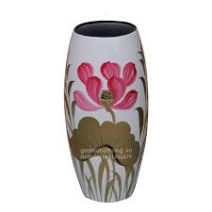
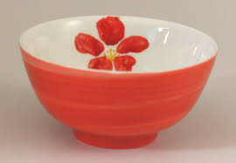

Slide 6
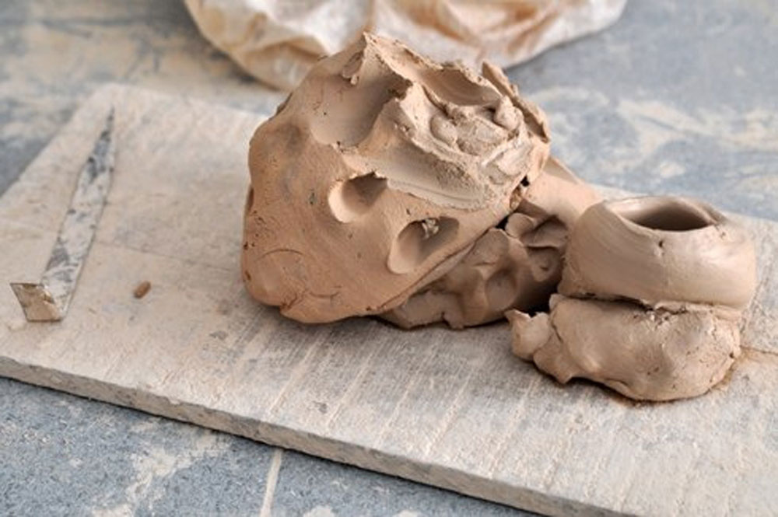
Nguyên liệu: Đất sét

Slide 7

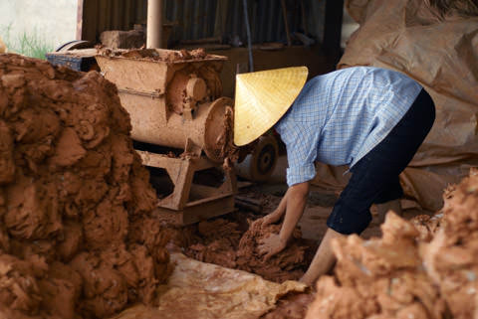
Chọn đất và xử lý

Slide 8
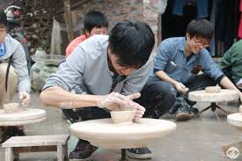
BÀN QUAY

Slide 9
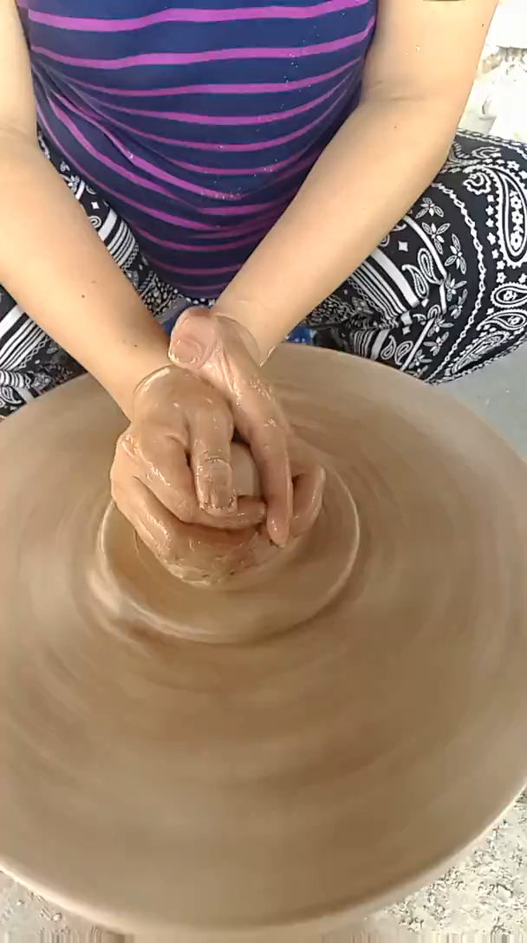

Slide 10
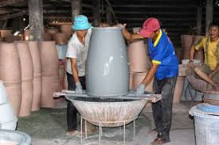
PHƠI TRÁNG MEN

Slide 11

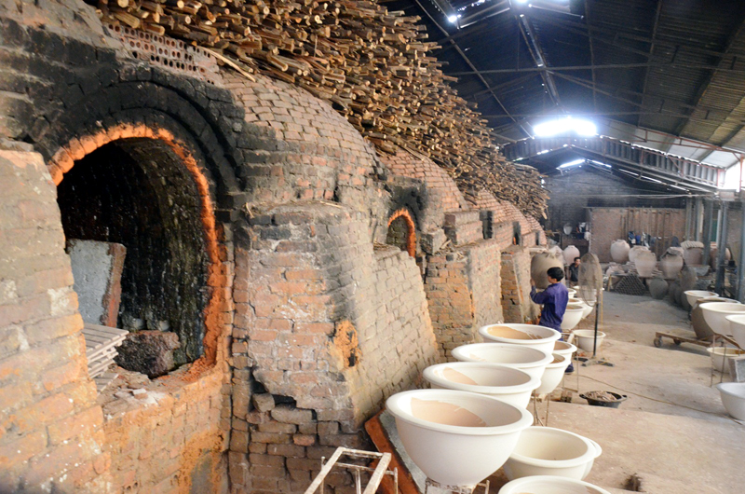
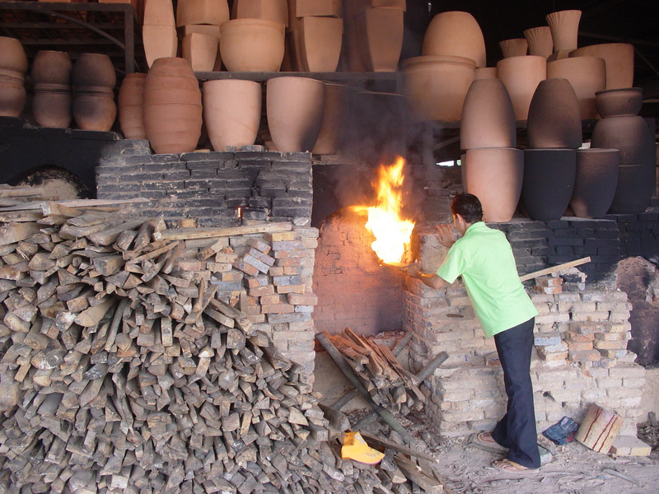
4. NUNG

Slide 12
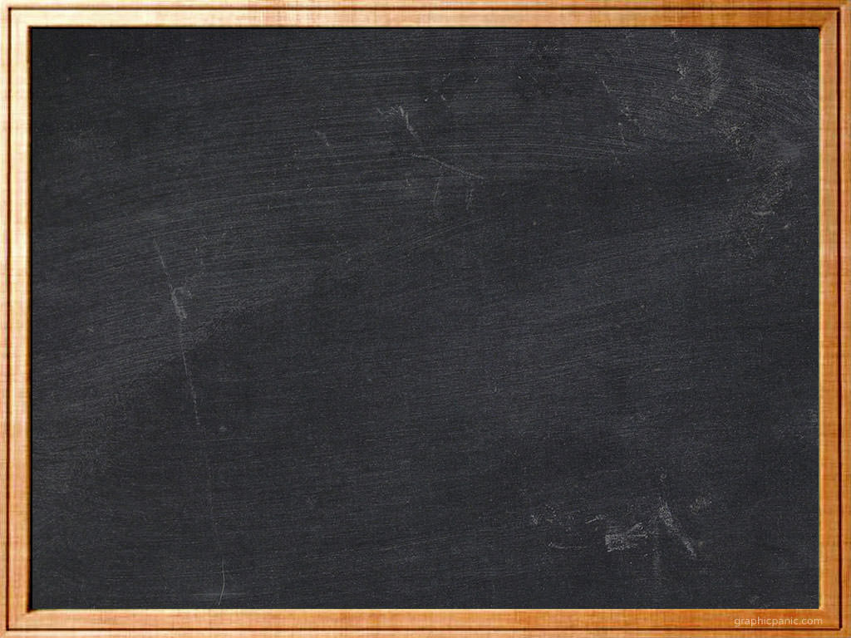
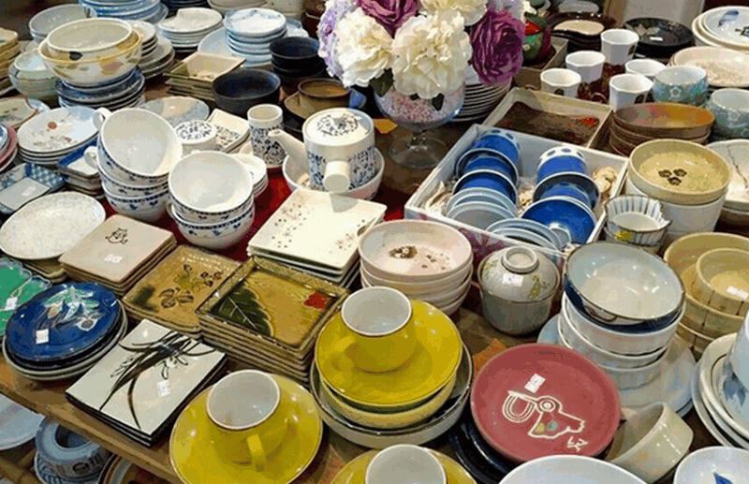
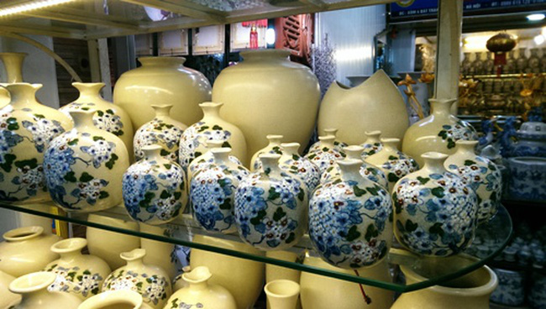
Sản phẩm cuối cùng

Slide 13

4. Củng cố giáo dục.
- Hỏi trẻ hôm nay cô và các con được trò chuyện những gì?
=> Giáo dục trẻ: Các con phải biết giữ gìn đò dùng trong gia đình.

Slide 14

5. Nhận xét tuyên dương.
- Cô nhận xét lớp ,tổ ,nhóm ,cá nhân.
- Động viên kích lệ trẻ.

